Slide 1

Progetto di Information Systems and Business Intelligence
A.A. 2023/2024
Prof.ssa Flora Amato
Angelica Mondillo M63001482
Emanuele Santoro M63001549
Michele Morgillo M63001467

Slide 2
Obiettivi del progetto
Questo progetto comprende la creazione di vari sotto-progetti dedicati all'implementazione e all'utilizzo di metodologie avanzate e tecniche per l'analisi dei dati, con l'obiettivo di estrarre informazioni rilevanti.
Contestualmente, si prevede la progettazione di un caso d’uso che possa essere automatizzato, tramite la formalizzazione e gestione dell'esecuzione di un workflow specifico.
I singoli sotto-progetti includono:
Script python con Google Colab
Dashboard con libreria Streamlit
Sheet grafici con PowerBI
Workflow con Bonita

Slide 3
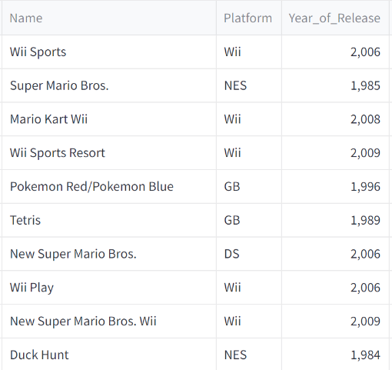
Informazioni sul Dataset
Il Dataset sulle Vendite e le Valutazioni dei Videogiochi offre una visione approfondita dell'industria videoludica, includendo informazioni cruciali come vendite globali e regionali, recensioni da parte di critici e utenti, genere dei giochi e valutazioni ESRB.
Questi dati forniscono preziosi insights sull'andamento del mercato e sulle preferenze dei consumatori nel tempo, rendendolo una risorsa informativa fondamentale per chiunque voglia comprendere l'industria dei videogiochi attraverso un'ottica data-driven.

Slide 4
Informazioni sul Dataset
NA_Sales, EU_Sales, JP_Sales & Other_Sales: Questi attributi rappresentano i numeri di vendita rispettivamente dalle regioni Nord America (NA), Europa (EU), Giappone (JP) e altre parti del mondo (misurati in milioni).
Global_Sales: Questa categoria si riferisce alle vendite internazionali complessive per ciascun prodotto videoludico descritto.
Critic_Score & User_score: Rappresentano i punteggi medi attribuiti da critici o utenti; dove un punteggio più alto indica una migliore accoglienza, generalmente misurata su una scala che va spesso da 0 a 10 o da 0 a 100.
Critic_Count & User_Count: Indicano quanti critici/utenti hanno valutato determinati giochi rispettivamente.
Rating: Indica la categorizzazione ESRB per i giochi (ad esempio, E per Tutti, T per Adolescenti, M per Adulti, ecc.)
Name: Questo attributo si riferisce al nome di ogni videogioco incluso nel dataset.
Platform: Questo indica la piattaforma o le piattaforme su cui opera un determinato gioco.
Year_of_Release: Questo attributo rappresenta l'anno in cui è stato lanciato un particolare gioco.
Genre: Indica a quale genere appartiene un certo videogioco.
Publisher & Developer: Questi campi dettagliano rispettivamente la compagnia che ha pubblicato e sviluppato ogni gioco.

Slide 5

Google Colab: panoramica
Google Colab è una piattaforma offerta da Google che fornisce uno spazio di sviluppo basato su cloud per eseguire codice Python. È ampiamente utilizzato da studenti, ricercatori e data scientist. Una delle sue caratteristiche principali è l'accesso gratuito a risorse di calcolo, come CPU, GPU e TPU.
L'ambiente di sviluppo di Colab permette agli utenti di scrivere e eseguire codice a blocchi; questo facilita la creazione di documenti interattivi. Inoltre, essendo integrato con Google Drive, consente di salvare e condividere facilmente i notebook.
Colab offre supporto integrato per librerie di machine learning come TensorFlow e PyTorch, rendendolo adatto per progetti di intelligenza artificiale e data analysis.

Slide 6
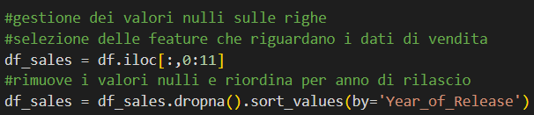
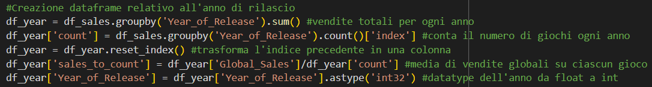
EDA – Preparazione dei dati
Utilizzo delle librerie Matplotlib e Pandas per manipolare e visualizzare i dati.
Creazione di dataframe appositi che raggruppano informazioni utili per l'analisi e la visione della variazione temporale dei dati.

Slide 7
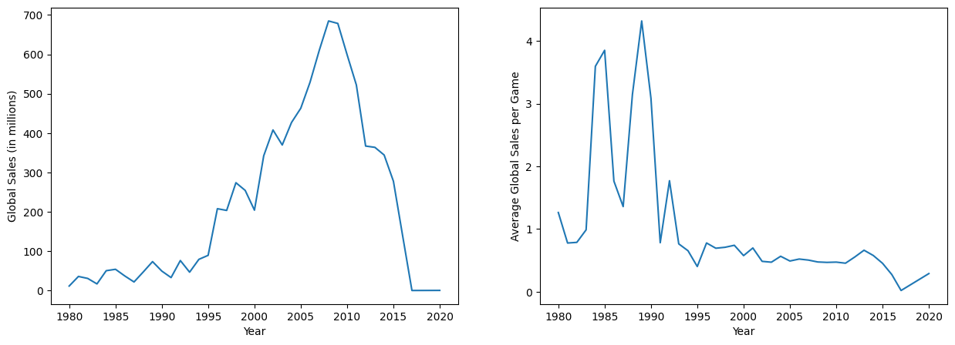
Analisi dei dati
Il grafico rappresenta le variazioni nelle vendite dei giochi negli anni.
Sul lato sinistro, mostra le vendite globali totali, che corrispondono alla somma delle vendite globali di tutti i giochi in quell'anno.
Sul lato destro, visualizza le vendite medie per gioco.

Slide 8
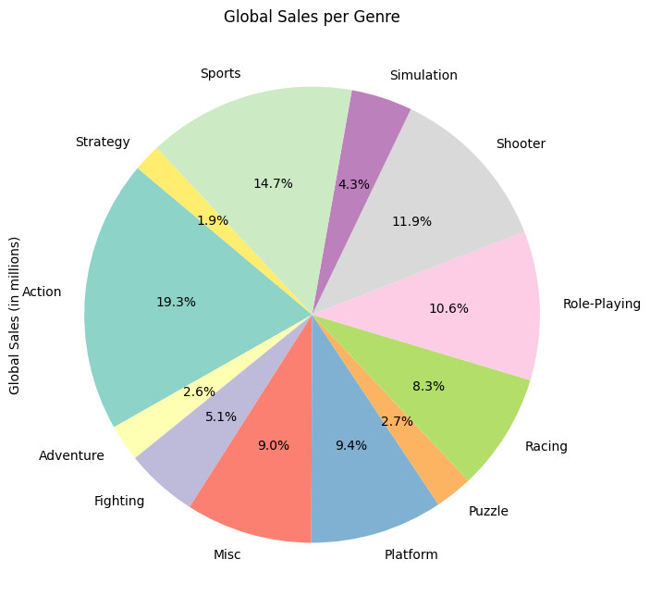
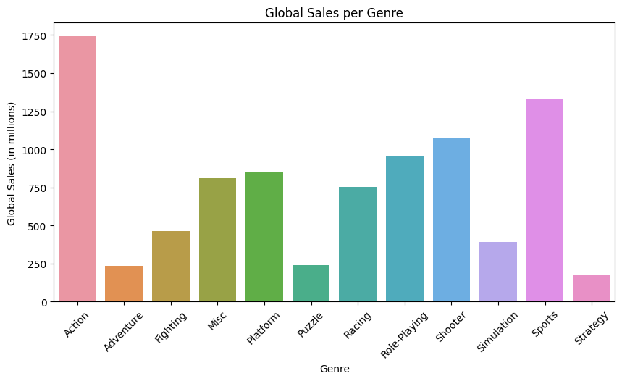
Analisi dei dati
Grafici che mostrano le vendite globali per genere di appartenenza.

Slide 9
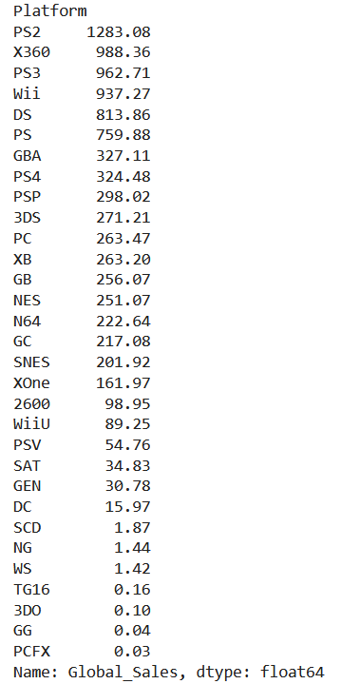
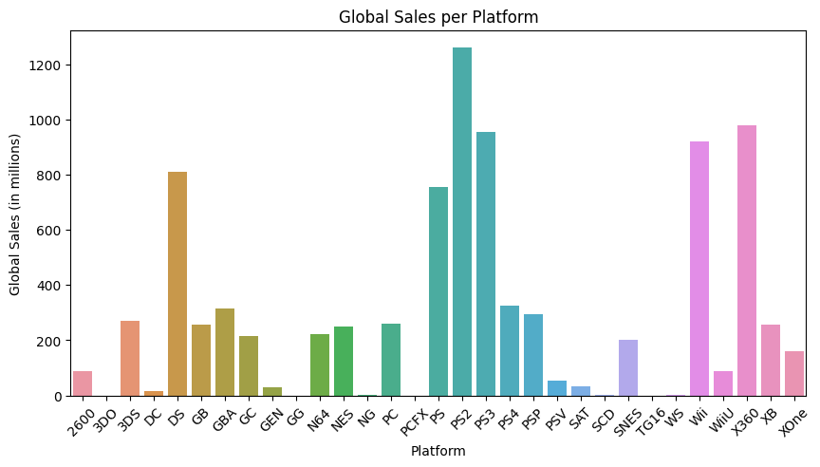
Analisi dei dati
Viene mostrata l'analisi dei dati relativi alle vendite totali per piattaforma di gioco, sia attraverso l'istogramma che tramite i dati numerici.

Slide 10
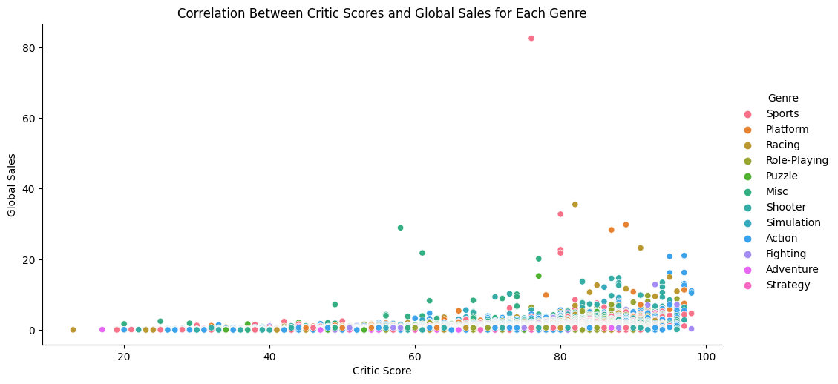
Analisi dei dati
Questo scatter plot visualizza la correlazione tra il punteggio della critica e le vendite totali per genere.

Slide 11
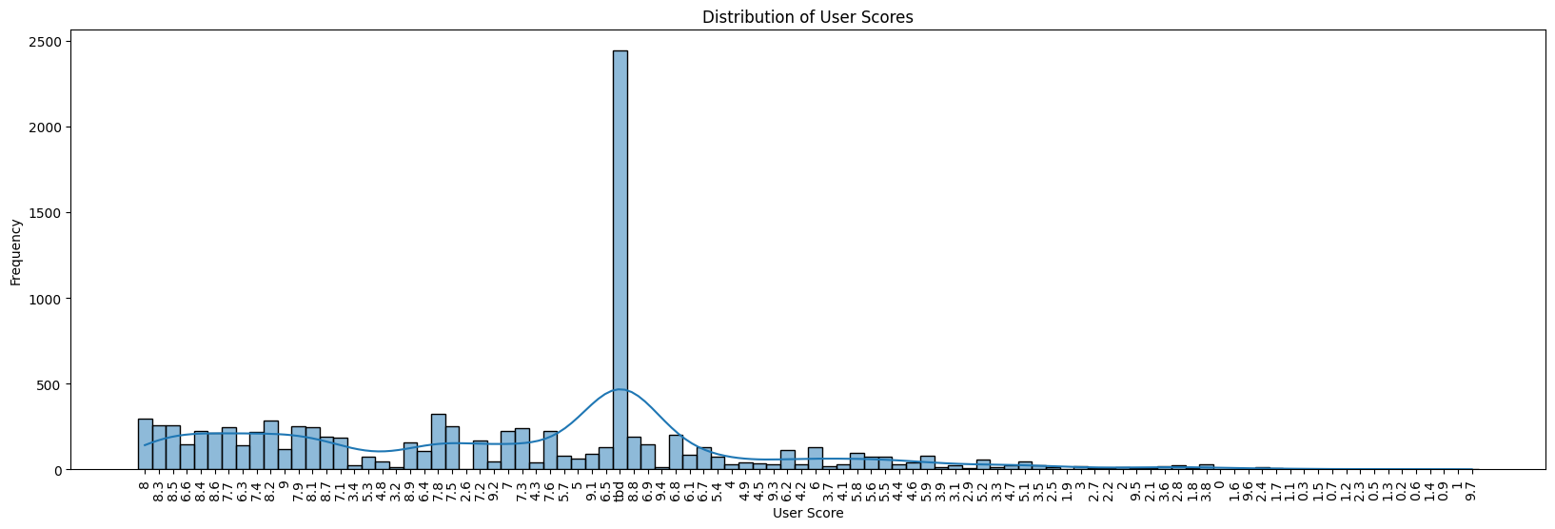
Analisi dei dati
Da questo istogramma si evince una tendenza comune nella valutazione della qualità dei giochi. Questo potrebbe indicare che molti giochi ricevono un punteggio positivo, indicativo del fatto che i campioni presi in esame godono di un livello di qualità medio-alto.

Slide 12
Analisi dei dati
Inoltre, mostra un picco intorno al valore 'tbd' (To Be Determined), ciò potrebbe indicare che molti giochi non hanno ancora ricevuto valutazioni definitive o che non ci sono abbastanza dati disponibili per assegnare loro un punteggio.
Nuovi giochi
Mancanza di valutazioni
Dati mancanti o incompleti

Slide 13
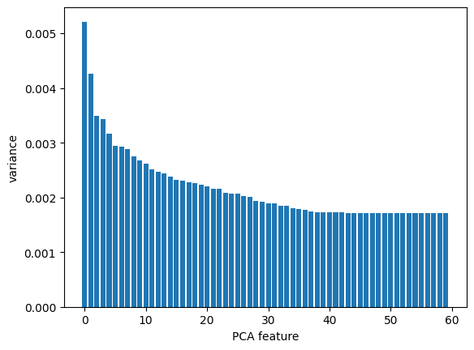
Predictive modeling
Utilizzo del modello PCA per capire quanto contribuisce ciascuna componente principale alla variazione complessiva nei dati. La varianza rimane relativamente stabile dopo circa il 40° componente.
Creazione di variabili dummy per le caratteristiche del dataset e normalizzazione dei dati.
df_sales_dummies = pd.get_dummies(df_sales.iloc[:,2:11], drop_first=True)

Slide 14
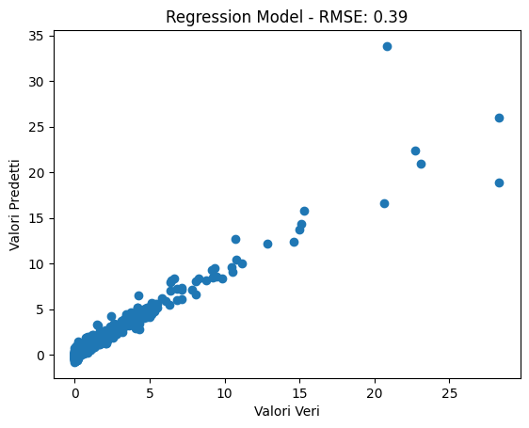
Regression model
Modello di regressione lineare addestrato sulle componenti principali ottenute dal PCA, esegue previsioni sui dati di test e calcola l'RMSE per valutare le prestazioni del modello.
Dai risultati ottenuti, emerge che l'RMSE (Root Mean Squared Error) per la previsione delle vendite globali rimane piuttosto elevato, intorno a 0,4 milioni. Tuttavia, si registra un'alta precisione.

Slide 15

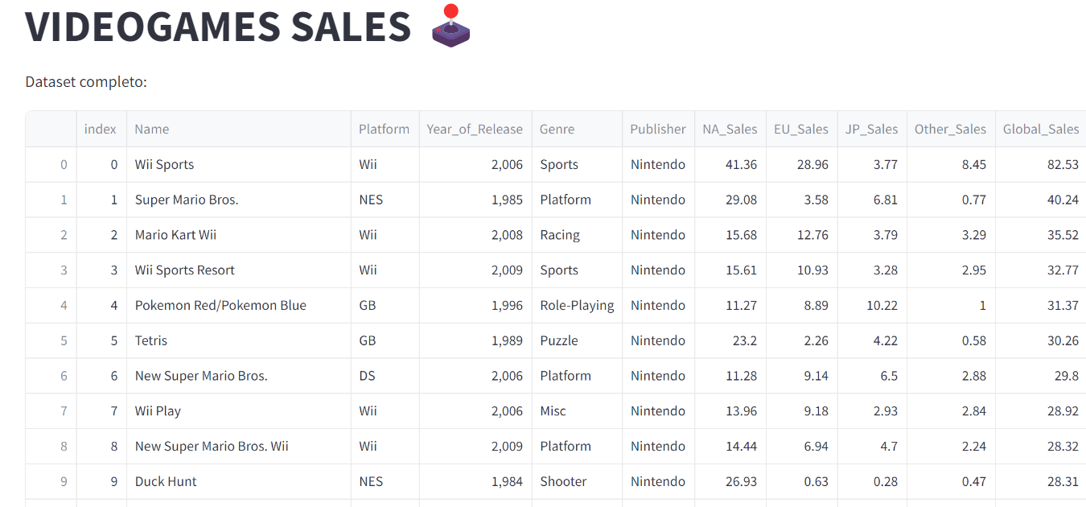

Streamlit: panoramica
Streamlit è un framework open-source per la creazione rapida di applicazioni web per la visualizzazione dei dati.
Progettato principalmente per i data scientists e gli sviluppatori, Streamlit semplifica il processo di trasformare rapidamente script Python in app web interattive.
Come IDE è stato utilizzato Visual Studio di Microsoft.
A sinistra è riportato il dataset mostrato sulla dashboard.

Slide 16
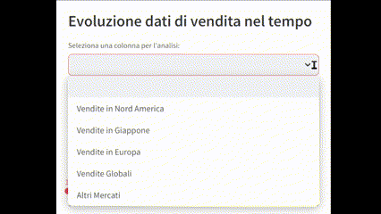
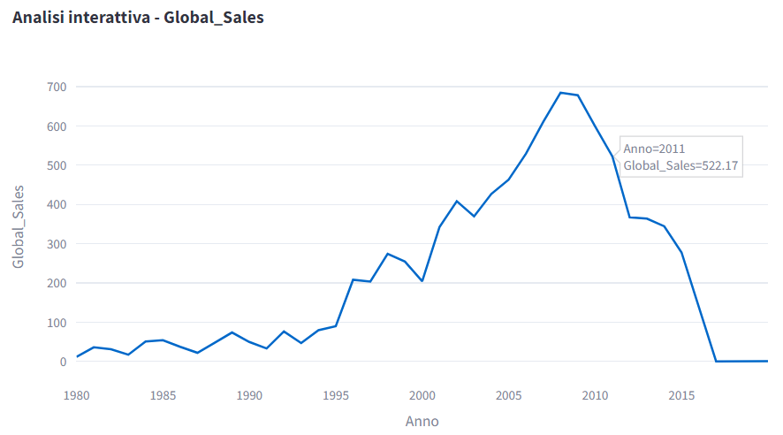
Dashboard interattiva – TSA
Possibilità di interagire scegliendo la feature che si vuole mostrare nei grafici e ottenere informazioni specifiche da essi.

Slide 17
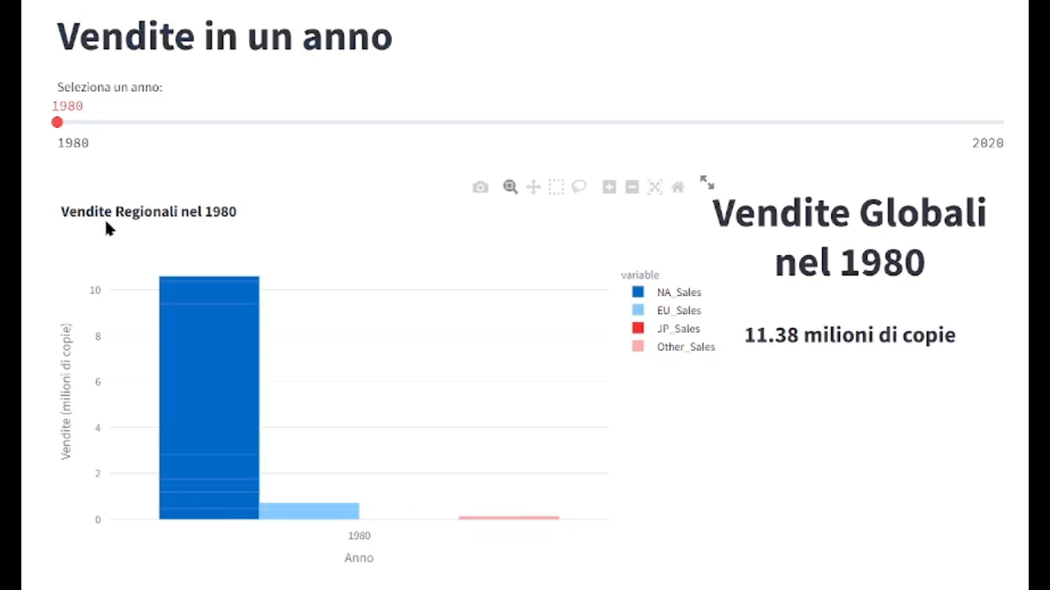
Dashboard interattiva – TSA
L'istogramma interattivo visualizza le vendite regionali dei videogiochi in base all'anno selezionato tramite una slidebar interattiva.
Gli assi dell'istogramma rappresentano gli anni sull'asse orizzontale e le vendite regionali sull'asse verticale. L'utente può regolare la slidebar per selezionare l'anno di interesse e osservare in tempo reale come le vendite regionali variano nel corso degli anni.

Slide 18
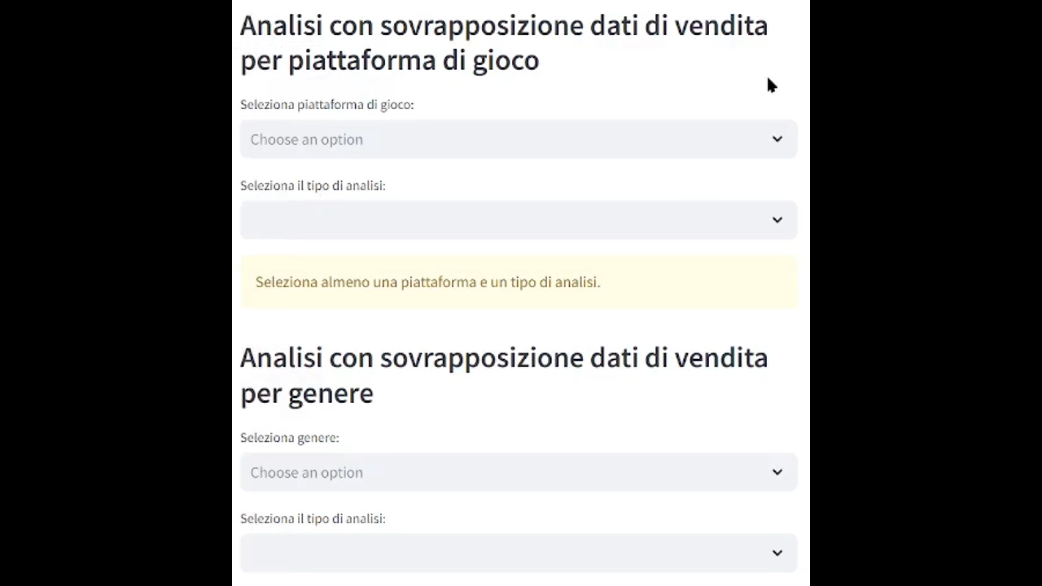
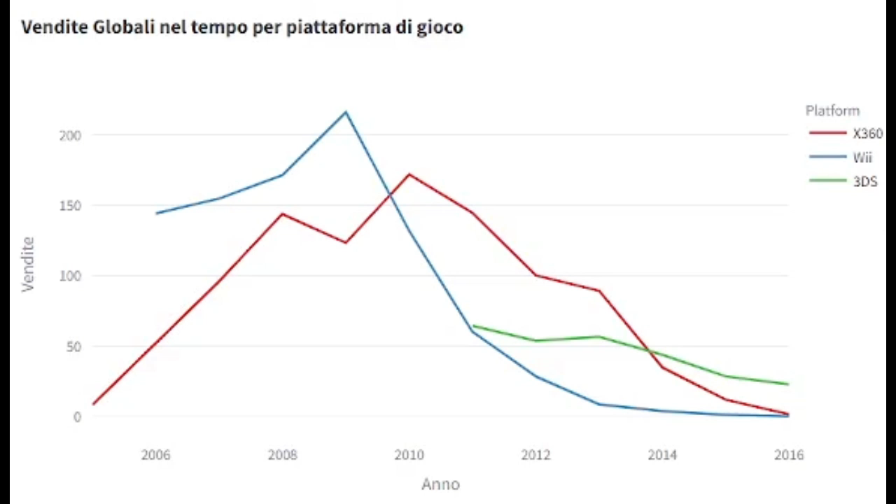
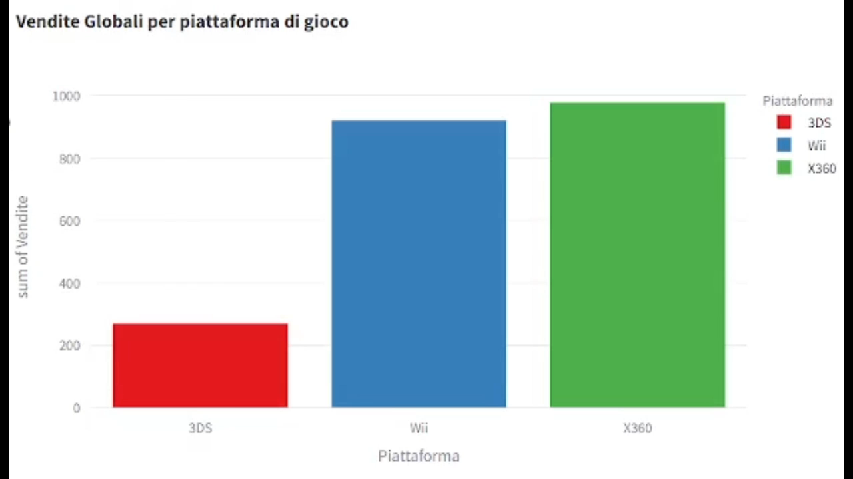
Dashboard interattiva – TSA
Selezionando la piattaforma di gioco e la regione di vendita desiderate, l'utente può ottenere grafici e statistiche specifiche per quelle scelte.
Questo tipo di dashboard offre un'esperienza personalizzata e immediata, consentendo di analizzare le vendite di videogiochi in base alla piattaforma e alla regione di interesse in modo rapido e intuitivo.

Slide 19
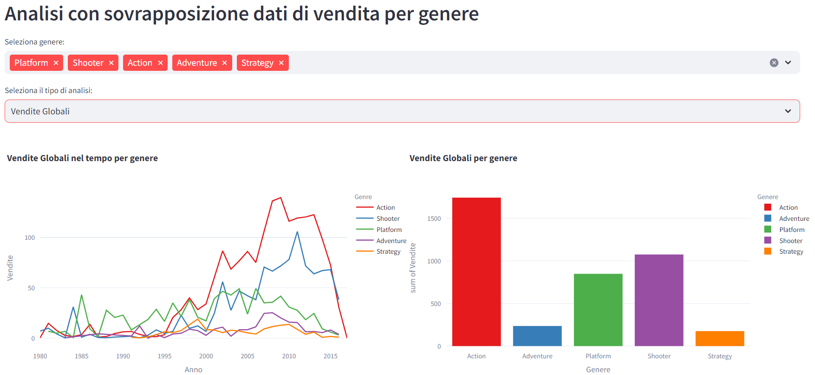
Dashboard interattiva – TSA

Slide 20
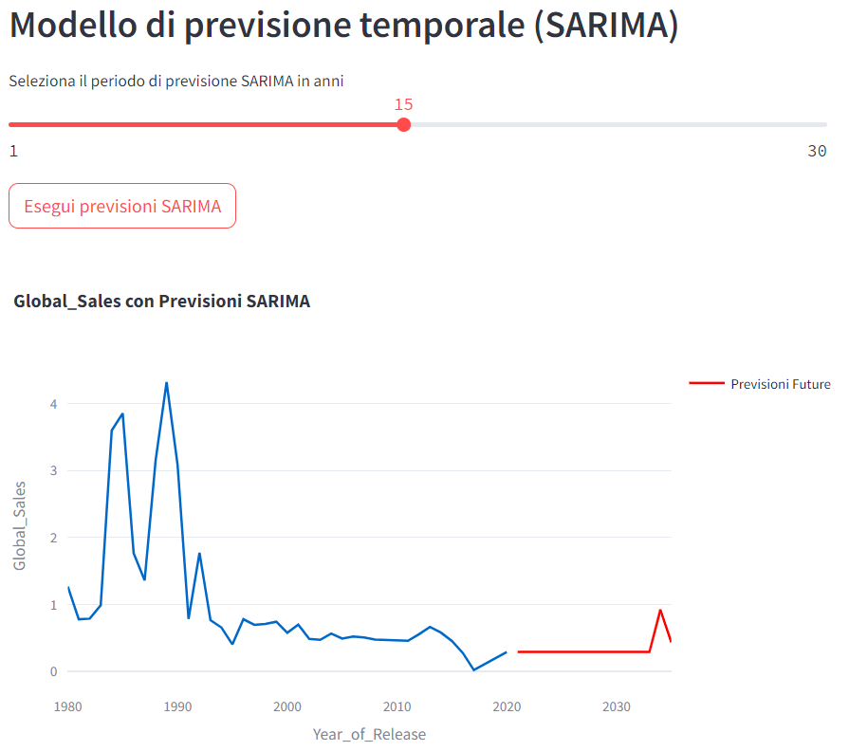
Dashboard interattiva –
SARIMA
Il modello SARIMA è utile per modellare e prevedere l'andamento futuro delle vendite globali dei videogiochi.
Gli utenti possono selezionare il periodo e visualizzare le previsioni generate dal modello SARIMA.

Slide 21
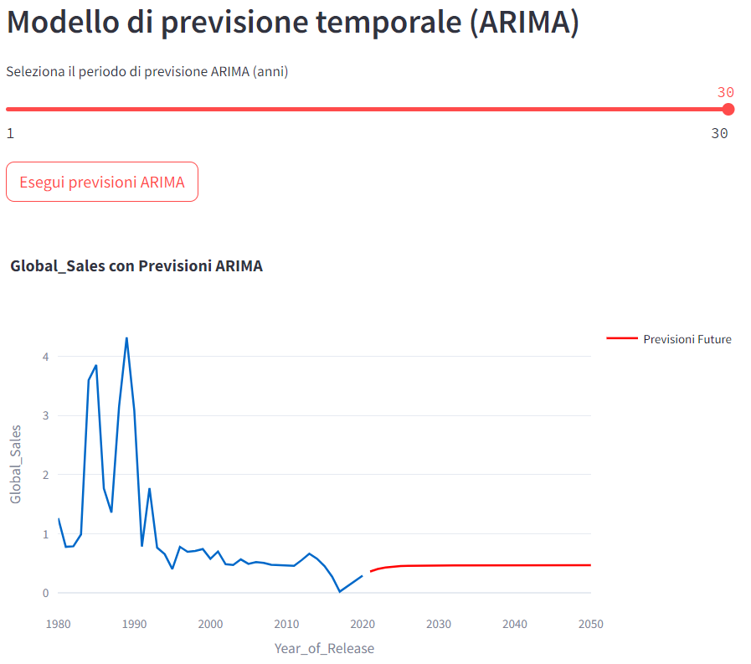
Dashboard interattiva –
ARIMA
Il modello ARIMA è un approccio utilizzato per la previsione di serie temporali. Come nella sezione SARIMA, gli utenti possono personalizzare il periodo di previsione e visualizzare le previsioni generate.

Slide 22
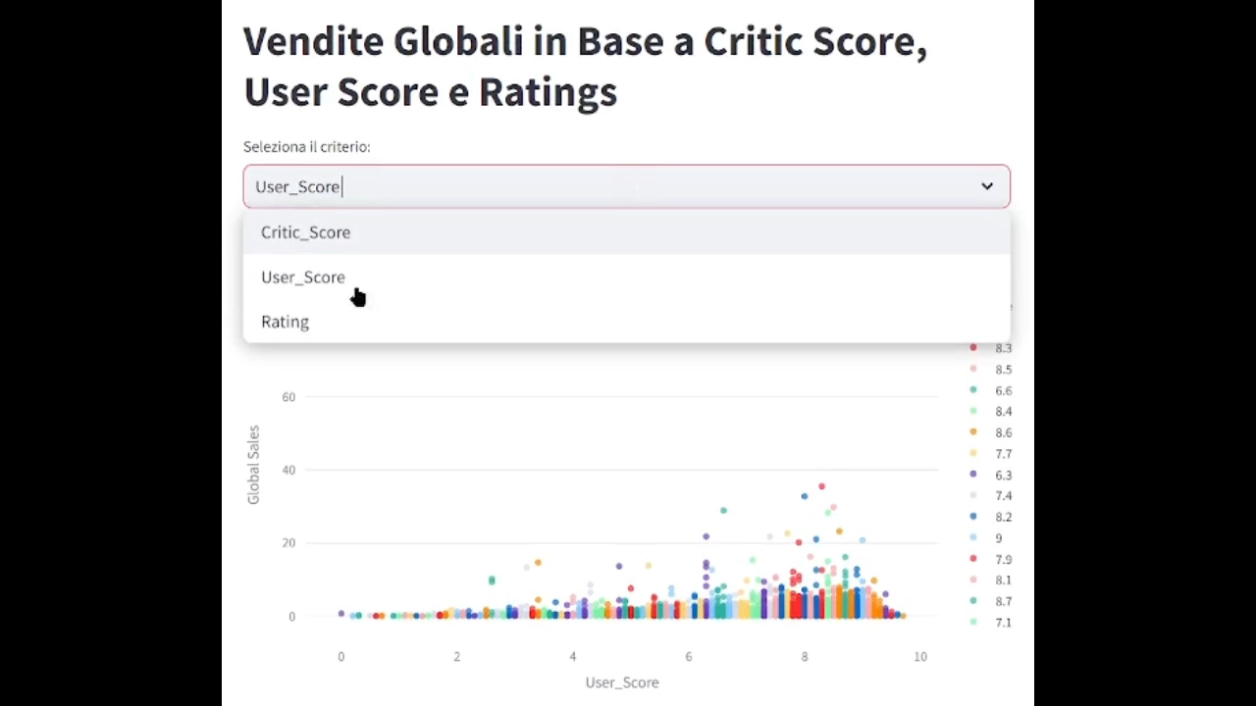
Dashboard interattiva – Altri criteri
Lo scatter plot interattivo visualizza la correlazione tra le vendite globali dei videogiochi e i criteri selezionati dall'utente (come User_Score, Critic_Score e Rating).
Attraverso un'interfaccia interattiva, l'utente può selezionare il criterio di interesse da esaminare e osservare in tempo reale come le vendite globali variano in base a quel criterio specifico.
Questo scatter plot interattivo offre la possibilità di esplorare visivamente come i punteggi degli utenti, i punteggi dei critici o le valutazioni influenzano le vendite globali dei videogiochi, permettendo di identificare eventuali pattern o correlazioni tra queste variabili.

Slide 23

Power BI
PowerBI è una piattaforma di analisi e visualizzazione dei dati sviluppata da Microsoft. Si tratta di uno strumento potente e flessibile progettato per consentire agli utenti di connettersi a diverse fonti di dati, comprenderne i modelli e creare visualizzazioni interattive per prendere decisioni informate.
I punti forti di PowerBI sono:
Analisi dati intuitiva: Connessione a diverse fonti dati per creare report interattivi.
Visualizzazioni personalizzate: Grafici, mappe e tabelle per insights chiari.
Decisioni informate: Ottimizzazione aziendale attraverso analisi approfondite.

Slide 24
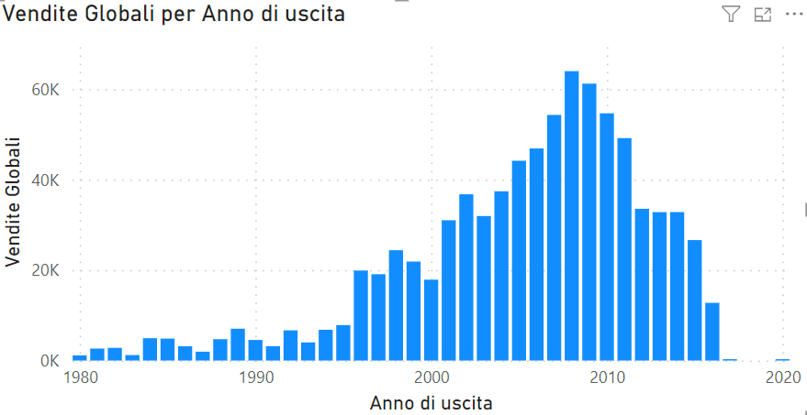
Power BI
Power BI offre diverse opzioni di visualizzazione che consentono di analizzare i dataset in modi diversi: grafici a barre, grafici a torta, mappe, grafici a dispersione e molte altre visualizzazioni per esplorare i dati, individuare tendenze e presentare informazioni in modo efficace.

Slide 25
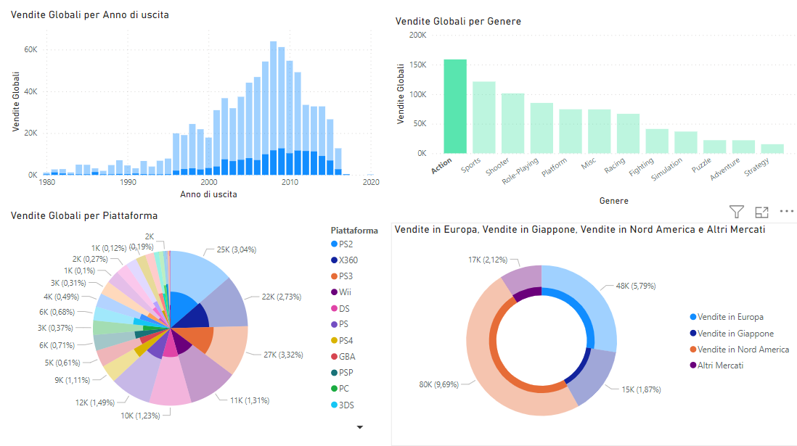
Power BI
Gli strumenti di Power BI sono interattivi, consentendo agli utenti di esplorare i dati in modo dinamico. Le visualizzazioni si adattano alle scelte e ai filtri dell'utente: se sceglie di visualizzare dati specifici o applicare filtri, le visualizzazioni si aggiornano istantaneamente per mostrare solo ciò che è stato selezionato, offrendo un'analisi personalizzata e immediata.

Slide 26
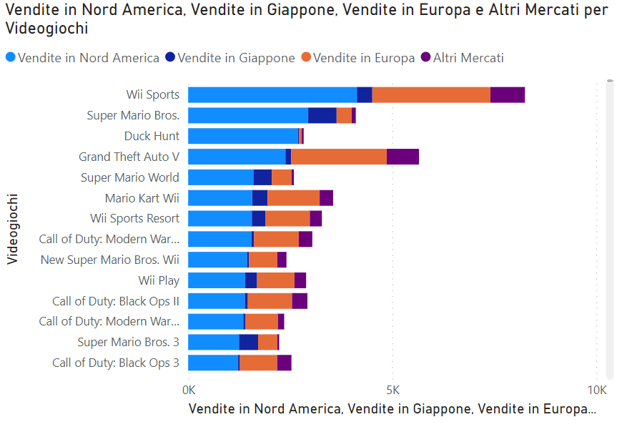
Power BI
L'istogramma a colonne raggruppate mostra la distribuzione delle vendite globali di videogiochi, evidenziando che il gioco più venduto è Wii Sports, con una predominanza significativa delle vendite in Nord America.
Inoltre, da questa visualizzazione si evince come il mercato nordamericano sia quello di maggiore rilevanza globale, a differenza di quello giapponese che influisce meno sulle vendite totali.

Slide 27
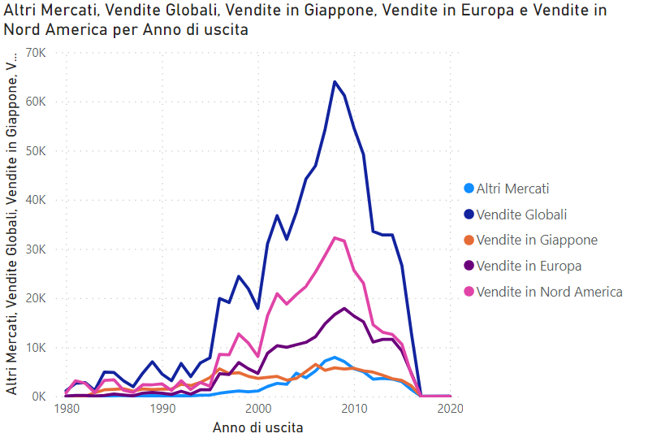
Power BI
Il grafico a linea confronta l'andamento delle vendite globali, nordamericane, europee, giapponesi e di altri mercati in relazione all'anno di rilascio dei videogiochi. Questa visualizzazione permette di analizzare come le vendite si sono evolute nel tempo in diverse regioni, offrendo un quadro completo delle prestazioni dei giochi nei vari mercati nel corso degli anni. Mostra chiaramente le tendenze di vendita nei diversi contesti geografici nel settore dei videogiochi.

Slide 28
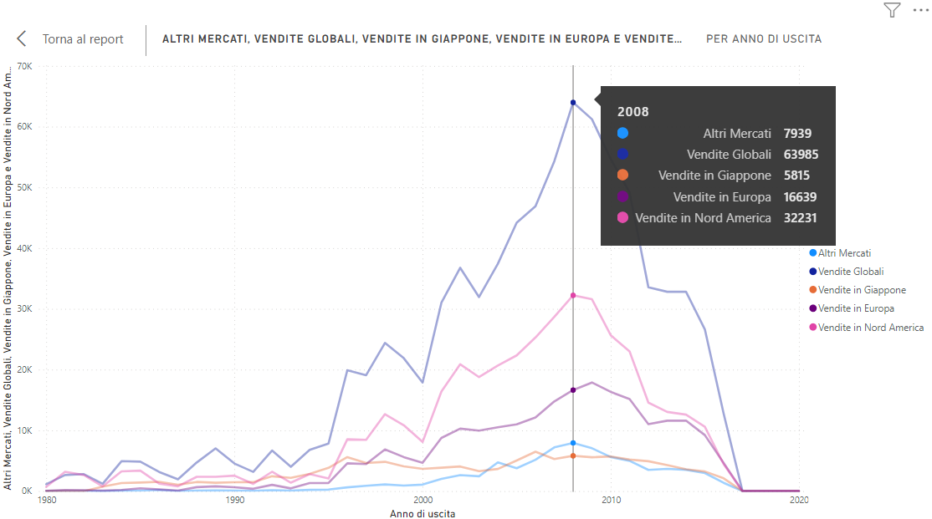
Power BI

Slide 29
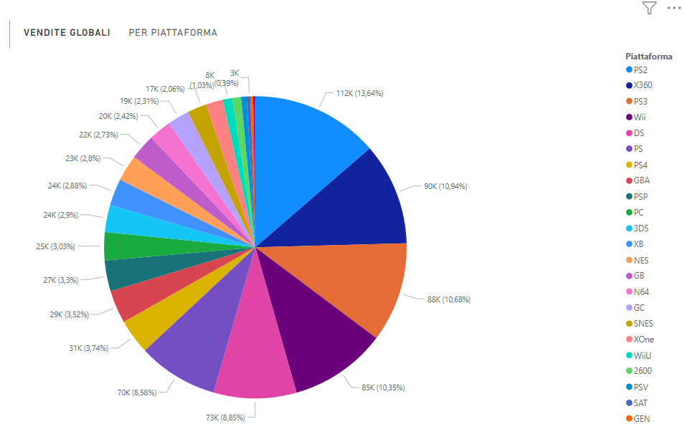
Power BI
Il grafico a torta interattivo rappresenta le vendite globali dei videogiochi suddivise per piattaforma.
Ogni fetta del grafico rappresenta la proporzione delle vendite globali attribuibili a una specifica piattaforma.
Gli utenti possono esaminare facilmente la distribuzione percentuale delle vendite globali tra diverse piattaforme, evidenziando visivamente quali piattaforme hanno contribuito maggiormente o minormente alle vendite complessive nel settore dei videogiochi.

Slide 30
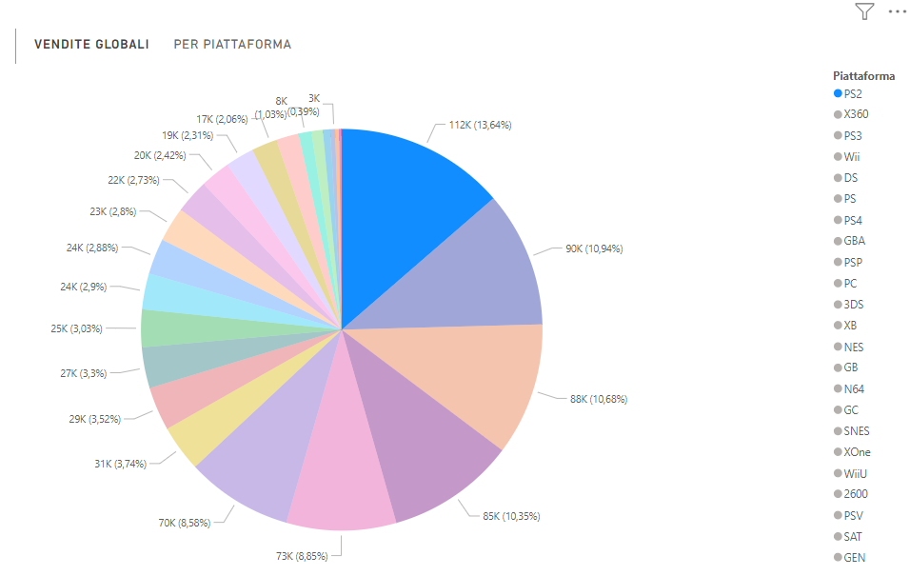
Power BI
È stata selezionata come piattaforma d’interesse la console PS2.
Questa visualizzazione offre un'immediata comprensione del predominio della PS2 nelle vendite complessive, evidenziando il suo impatto significativo sul mercato delle console.

Slide 31
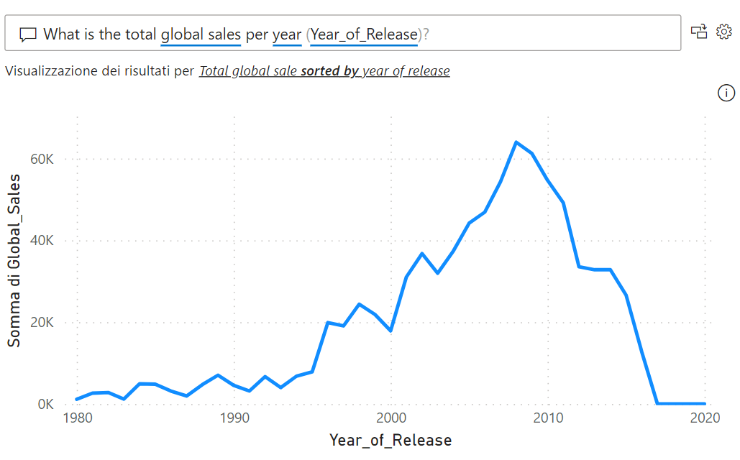
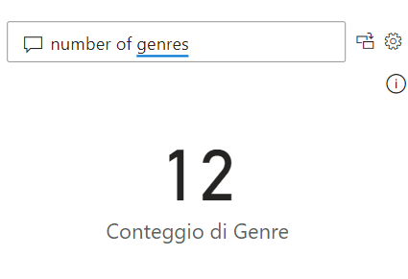
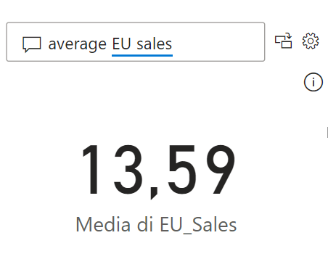
Power BI
Il chatbot di Power BI consente di fare domande sui dati e ottenere rapidamente risultati di analisi significativi direttamente dalla chat.

Slide 32
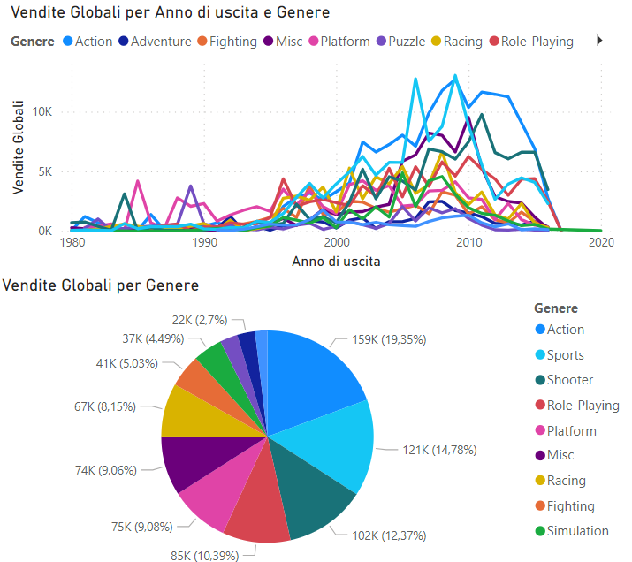
Power BI
Grafico a linee: Rappresenta le vendite di videogiochi nel corso degli anni per diversi generi. Ogni linea mostra l'andamento delle vendite nel tempo per un genere specifico.
Grafico a torta: Mostra la proporzione percentuale delle vendite totali di videogiochi divise per genere. Ogni fetta della torta rappresenta la percentuale delle vendite attribuita a un genere specifico di videogiochi.

Slide 33
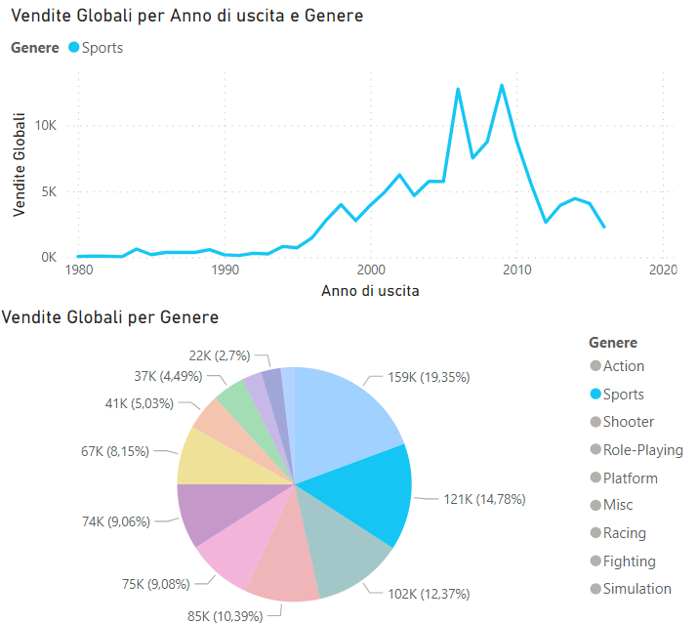
Power BI

Slide 34

Bonita: panoramica
Bonita BPM, sviluppato da Bonitasoft, è una piattaforma open-source di gestione dei processi aziendali (BPM) progettata per ottimizzare l'efficienza operativa.
Le sue caratteristiche principali sono:
Progettazione intuitiva dei processi: Strumento visuale e intuitivo per creare mappe dei processi aziendali.
Automazione dei flussi di lavoro: Riduce la dipendenza da processi manuali, migliorando la coerenza operativa.
Gestione dei casi: Supporto per la gestione di processi complessi, adattandosi a dati dinamici e decisioni variabili.
Automazione delle regole di business: Integrazione di strumenti per definire e automatizzare regole di business complesse all'interno dei processi.
Monitoraggio e analisi: Funzionalità avanzate per il monitoraggio delle performance, l'identificazione di miglioramenti e l'ottimizzazione continua dei flussi di lavoro.

Slide 35

Bonita: caso d’uso
Il caso d'uso prevede la gestione e il supporto dei ticket aperti dai clienti in seguito a problemi riscontrati con i videogiochi:
Creazione del ticket: Un cliente (User) apre un ticket specificando dettagli sul problema riscontrato.
Check di validità: L'operatore (Simple Operator) verifica la validità del ticket:
Se non è valido, il cliente viene notificato automaticamente via email.
In caso contrario, il processo continua.
Classificazione del problema: Il sistema analizza la natura del problema segnalato dal cliente.
Assegnazione del ticket: In base alla classificazione, il ticket viene assegnato a un Simple Operator o a un Tech Operator.
Gestione del ticket: L'operatore assegnato gestisce il ticket seguendo procedure stabilite.
Valutazione del cliente: Risolto il problema, il cliente valuta l'esperienza assegnando un punteggio.
Se il cliente è soddisfatto il processo termina.
Altrimenti il ticket passa al Servizio Clienti (Customer Care).
Gestione da parte del Servizio Clienti: Il Servizio Clienti fornisce ulteriori informazioni al cliente.
Risposta al cliente: Il sistema invia la risposta del Servizio Clienti all’utente, completando il processo.

Slide 36
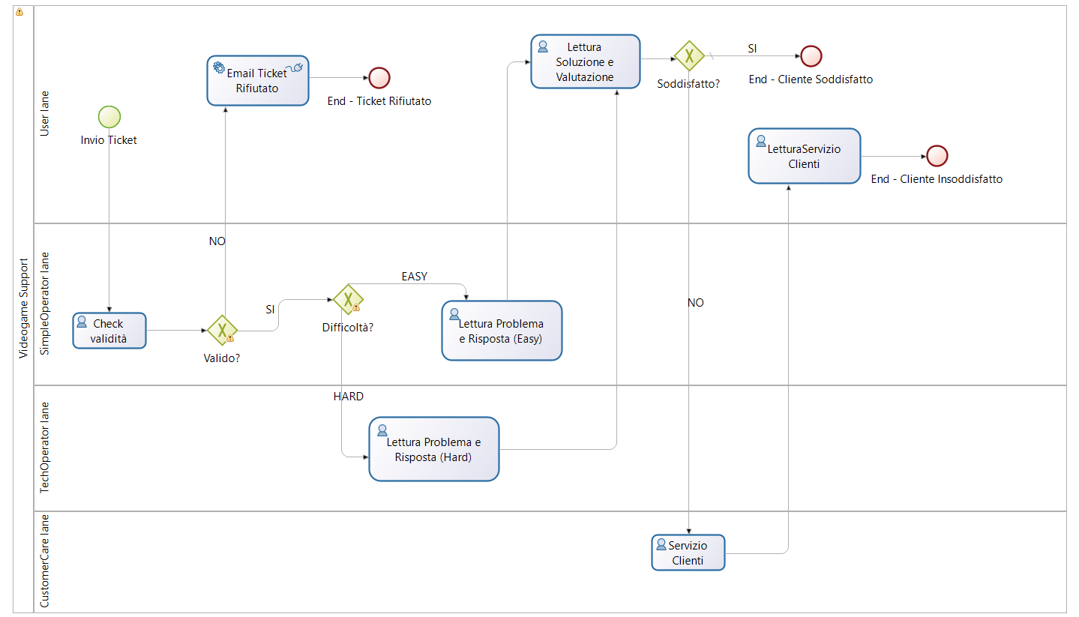
Workflow diagram

Slide 37
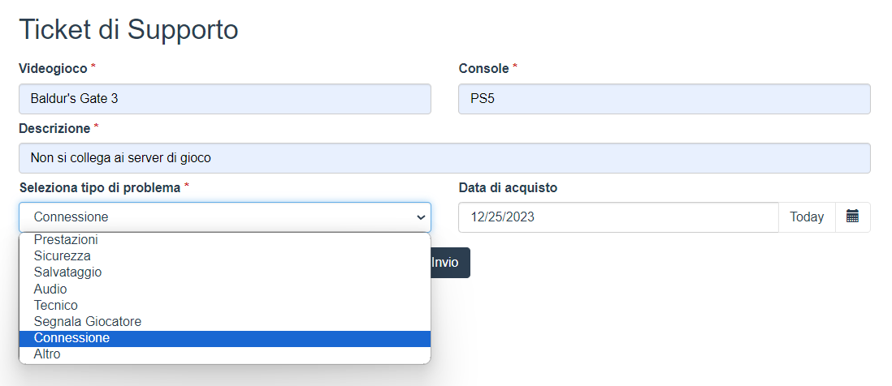
Form Utente: invio ticket
L’utente compila i campi con i dati richiesti; in particolare seleziona il tipo di problema da una lista predefinita per poi, nei passaggi successivi, smistare il ticket all’operatore competente.

Slide 38
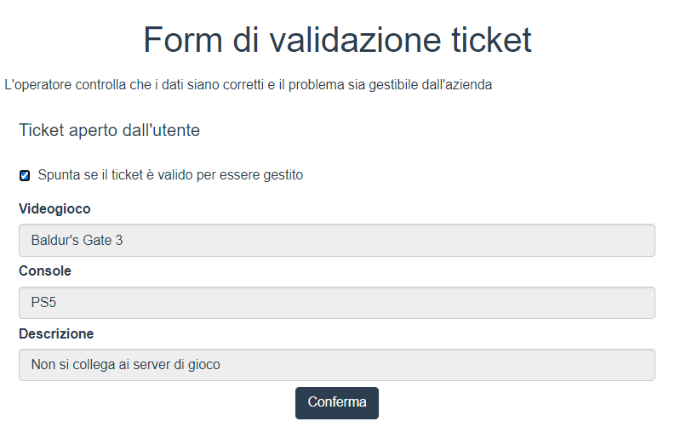
Form Operatore:
L’operatore semplice verifica i dati forniti dall’utente e se il problema sia gestibile; in caso affermativo spunta l’apposita casella.
validazione ticket

Slide 39
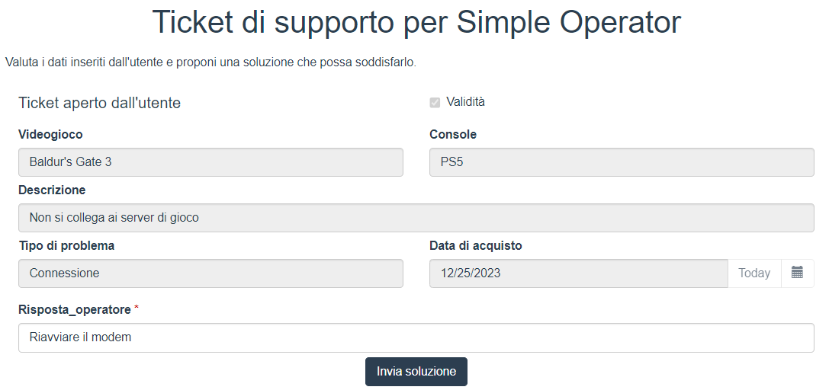
Form Operatore:
L’operatore competente (Simple o Tech) propone una soluzione al problema.
risposta al problema

Slide 40
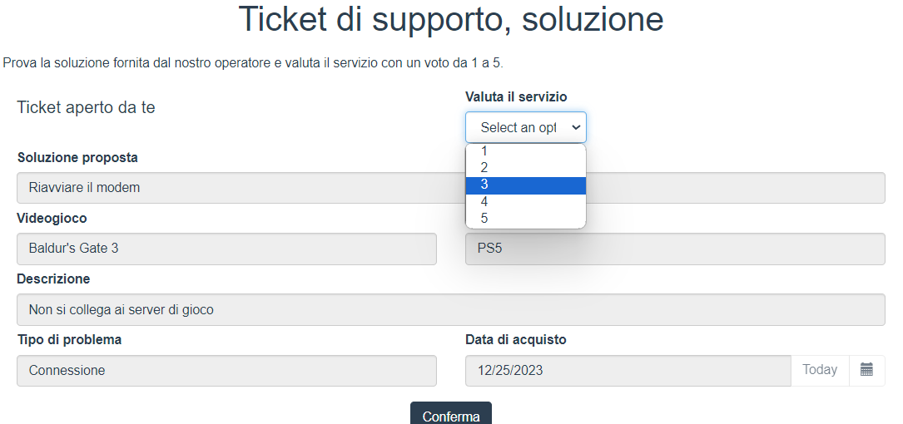
Form Utente: soluzione e valutazione
L’utente riceve e legge la soluzione proposta, valutando il supporto tecnico ricevuto con un valore da 1 a 5.

Slide 41
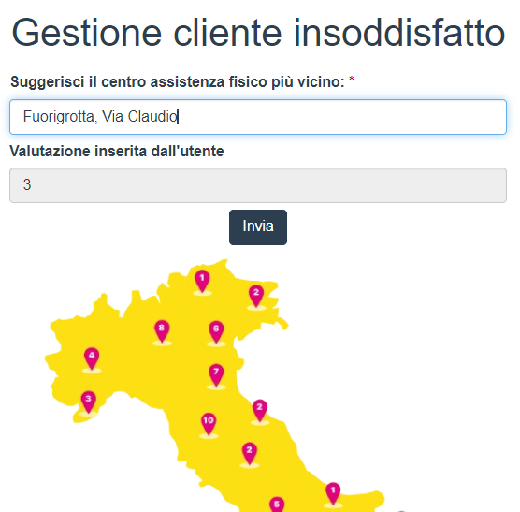
Form Operatore: servizio clienti
L’operatore del Customer Care gestirà un utente insoddisfatto (la cui valutazione è stata inferiore al 3) fornendogli ulteriori informazioni per un supporto più specifico.
L’utente leggerà del ticket chiuso e riceverà un bonus generato dal sistema da spendere su un qualsiasi store.

Slide 42
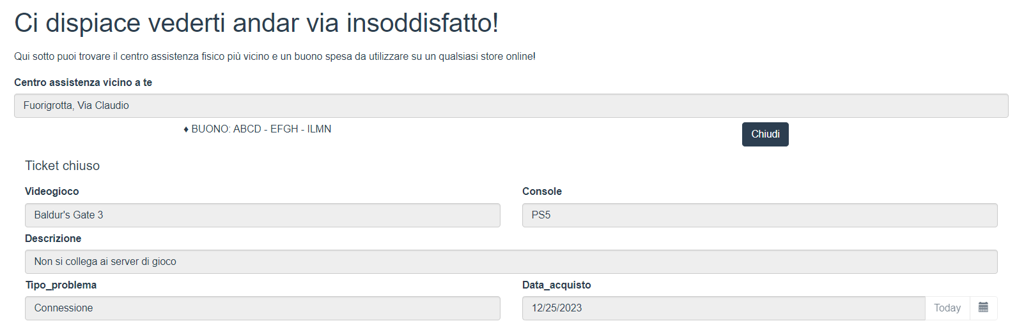
Form Utente: ticket chiuso

Slide 43
Grazie per l’attenzione!

